Slide 1
Neurobook

Slide 2
Fruits-360

Slide 3
Apresentação do Problema
Classificação de fotos de frutas
100 x 100
Fundo Branco
Sem escala
Uma fruta por imagem
Dados
Kaggle
114 Tipos de Frutas
Levemente desbalanceados
76.824 imagens divididas em:
45.852 para treino
11.424 para validação
19.548 para teste
Fotos em 360 graus

Slide 4
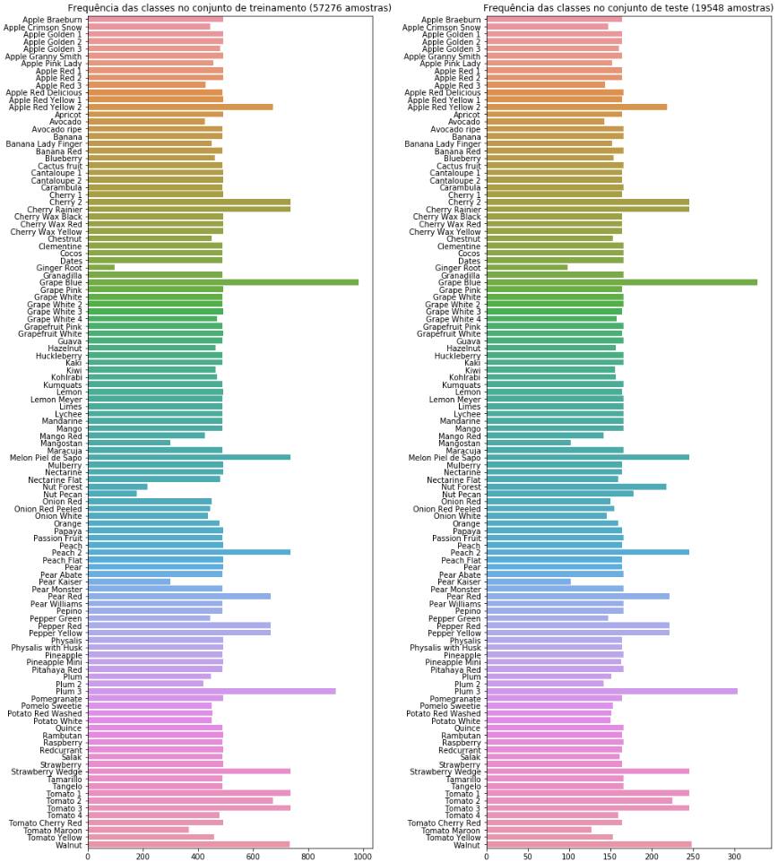
Frequência das classes

Slide 5
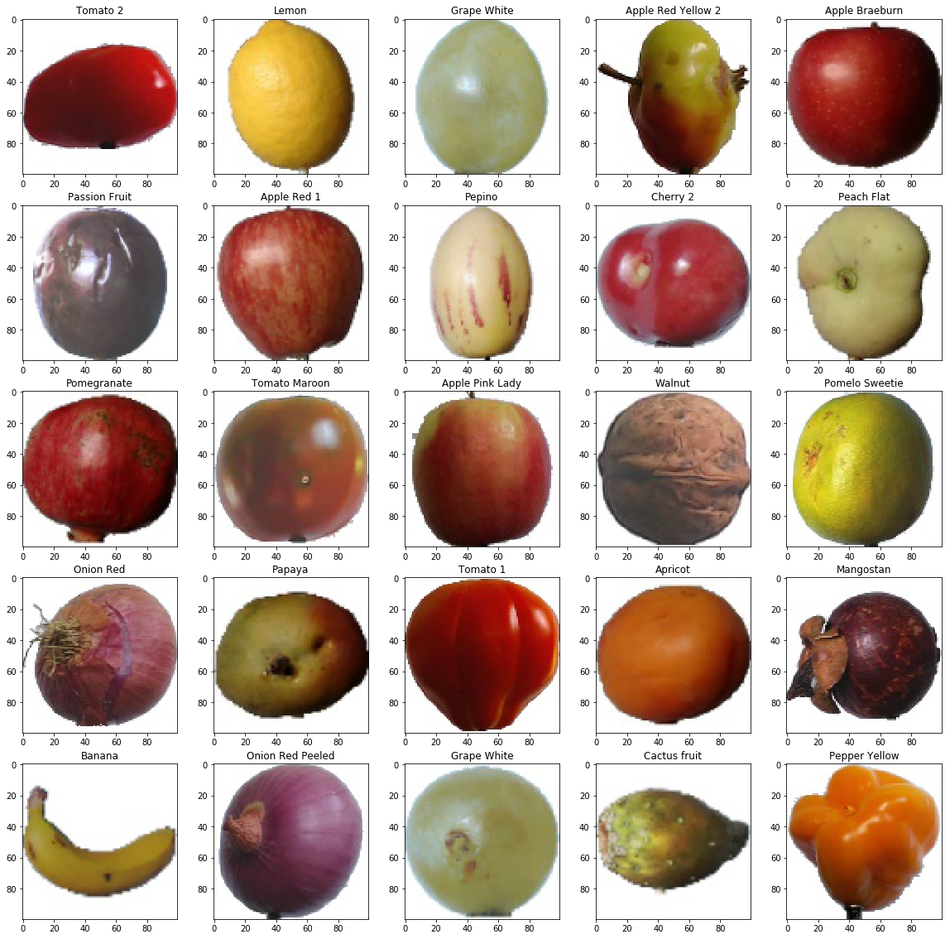
Exemplos

Slide 6
Estratégia
Homemade – CNN
Transfer Learning
ImageNet

Slide 7
ImageNet
InceptionV3
MobileNet
ResNet50
VGG16

Slide 8
Estratégia
Transfer Learning
Feature Extraction
Fine Tuning
Callbacks
EarlyStopping
LearningRateScheduler

Slide 9
Homemade - CNN
Input
100 x 100 x 3
Convolução
relu
3 x 3 - 10
MaxPooling
2 x 2
Convolução
relu
3 x 3 - 20
Dropout
0.5
MaxPooling
2 x 2
Flatten
Softmax
114
Treinamento
Validação
Parâmetros
99,95%
92,33%

Slide 10
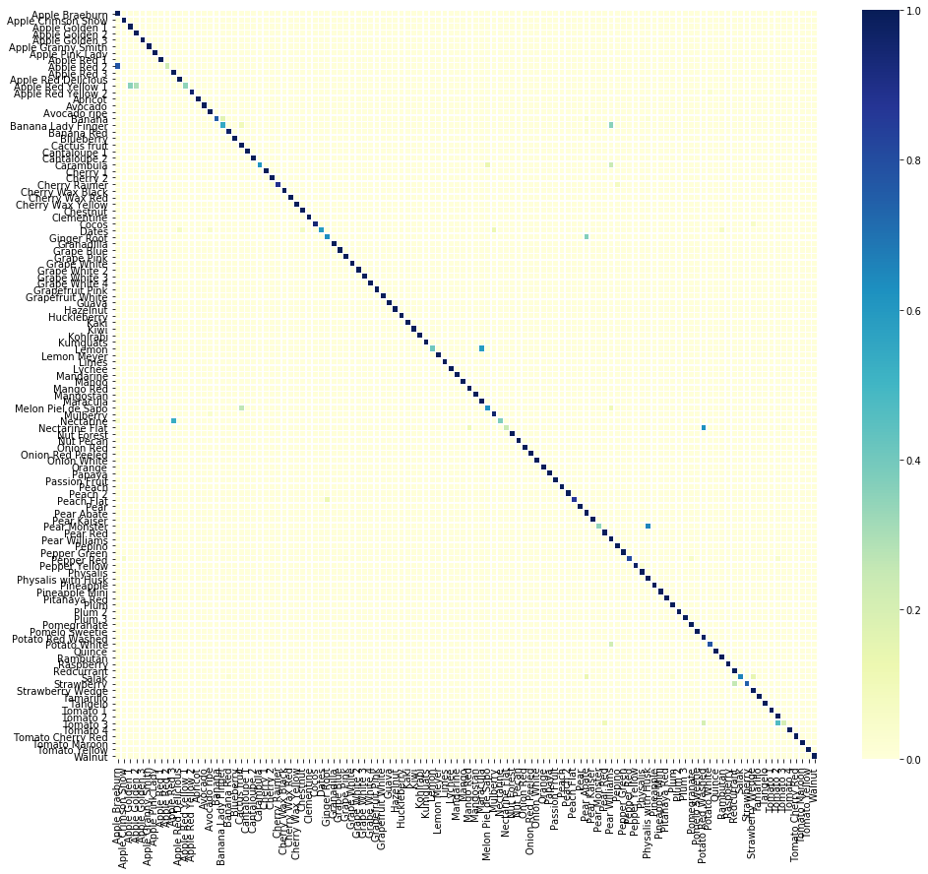
Homemade - CNN

Slide 11
Transfer Learning - ImageNet
 | InceptionV3 Fine Tuning | MobileNet Fine Tuning | ResNet50 Fine Tuning | VGG16 Feature Extraction
Acurácia
Parâmetros
99,49%
99,44%
98,84%
97,33%

Slide 12
Resultados
Rede | Acurácia |  | Parâmetros
 | Treino | Validação | Treináveis | Não Treináveis
Homemade | 0,999542 | 0,923319 | 1.105.734 | 0
InceptionV3 - Feature Extraction | 0,080803 | 0,083596 | 233.586 | 21.802.784
InceptionV3 - Fine Tuning | 1,000000 | 0,994923 | 22.001.938 | 34.432
MobileNet - Feature Extraction | 0,237961 | 0,216912 | 1.313.394 | 2.257.984
MobileNet - Fine Tuning | 1,000000 | 0,994485 | 3.537.266 | 34.112
ResNet50 - Feature Extraction | 0,006456 | 0,008403 | 2.101.362 | 23.587.712
ResNet50 - Fine Tuning | 0,998735 | 0,988445 | 25.635.954 | 53.120
VGG16 - Feature Extraction | 0,999629 | 0,973302 | 525.426 | 14.714.688
VGG16 - Fine Tuning | 0,008658 | 0,008578 | 15.240.114 | 0

Slide 13
Resultados
Rede | Acurácia |  | Parâmetros
 | Treino | Validação | Treináveis | Não Treináveis
Homemade | 0,999542 | 0,923319 | 1.105.734 | 0
InceptionV3 - Feature Extraction | 0,080803 | 0,083596 | 233.586 | 21.802.784
InceptionV3 - Fine Tuning | 1,000000 | 0,994923 | 22.001.938 | 34.432
MobileNet - Feature Extraction | 0,237961 | 0,216912 | 1.313.394 | 2.257.984
MobileNet - Fine Tuning | 1,000000 | 0,994485 | 3.537.266 | 34.112
ResNet50 - Feature Extraction | 0,006456 | 0,008403 | 2.101.362 | 23.587.712
ResNet50 - Fine Tuning | 0,998735 | 0,988445 | 25.635.954 | 53.120
VGG16 - Feature Extraction | 0,999629 | 0,973302 | 525.426 | 14.714.688
VGG16 - Fine Tuning | 0,008658 | 0,008578 | 15.240.114 | 0

Slide 14
Teste Estatístico
Rede | Acurácia |  | Parâmetros
 | Treino | Validação | Treináveis | Não Treináveis
Homemade | 0,999542 | 0,923319 | 1.105.734 | 0
InceptionV3 - Feature Extraction | 0,080803 | 0,083596 | 233.586 | 21.802.784
InceptionV3 - Fine Tuning | 1,000000 | 0,994923 | 22.001.938 | 34.432
MobileNet - Feature Extraction | 0,237961 | 0,216912 | 1.313.394 | 2.257.984
MobileNet - Fine Tuning | 1,000000 | 0,994485 | 3.537.266 | 34.112
ResNet50 - Feature Extraction | 0,006456 | 0,008403 | 2.101.362 | 23.587.712
ResNet50 - Fine Tuning | 0,998735 | 0,988445 | 25.635.954 | 53.120
VGG16 - Feature Extraction | 0,999629 | 0,973302 | 525.426 | 14.714.688
VGG16 - Fine Tuning | 0,008658 | 0,008578 | 15.240.114 | 0
 | Ganho | P-Valor | Resultado
InceptionV3 x MobileNet | 0.07527% | 0.79873 | Essa diferença não é significativa.
MobileNet x VGG16 | 2.00475% | 1.81616e-05 | Essa diferença é significativa.

Slide 15
Teste Estatístico
Rede | Acurácia |  | Parâmetros
 | Treino | Validação | Treináveis | Não Treináveis
Homemade | 0,999542 | 0,923319 | 1.105.734 | 0
InceptionV3 - Feature Extraction | 0,080803 | 0,083596 | 233.586 | 21.802.784
InceptionV3 - Fine Tuning | 1,000000 | 0,994923 | 22.001.938 | 34.432
MobileNet - Feature Extraction | 0,237961 | 0,216912 | 1.313.394 | 2.257.984
MobileNet - Fine Tuning | 1,000000 | 0,994485 | 3.537.266 | 34.112
ResNet50 - Feature Extraction | 0,006456 | 0,008403 | 2.101.362 | 23.587.712
ResNet50 - Fine Tuning | 0,998735 | 0,988445 | 25.635.954 | 53.120
VGG16 - Feature Extraction | 0,999629 | 0,973302 | 525.426 | 14.714.688
VGG16 - Fine Tuning | 0,008658 | 0,008578 | 15.240.114 | 0
 | Ganho | P-Valor | Resultado
InceptionV3 x MobileNet | 0,07527% | 0,79873 | Essa diferença não é significativa.
MobileNet x VGG16 | 2,00475% | 1,81616e-05 | Essa diferença é significativa.
Melhor modelo MobileNet - Fine Tuning

Slide 16

MobileNet Base de Teste Acurácia: 99.63%

Slide 17
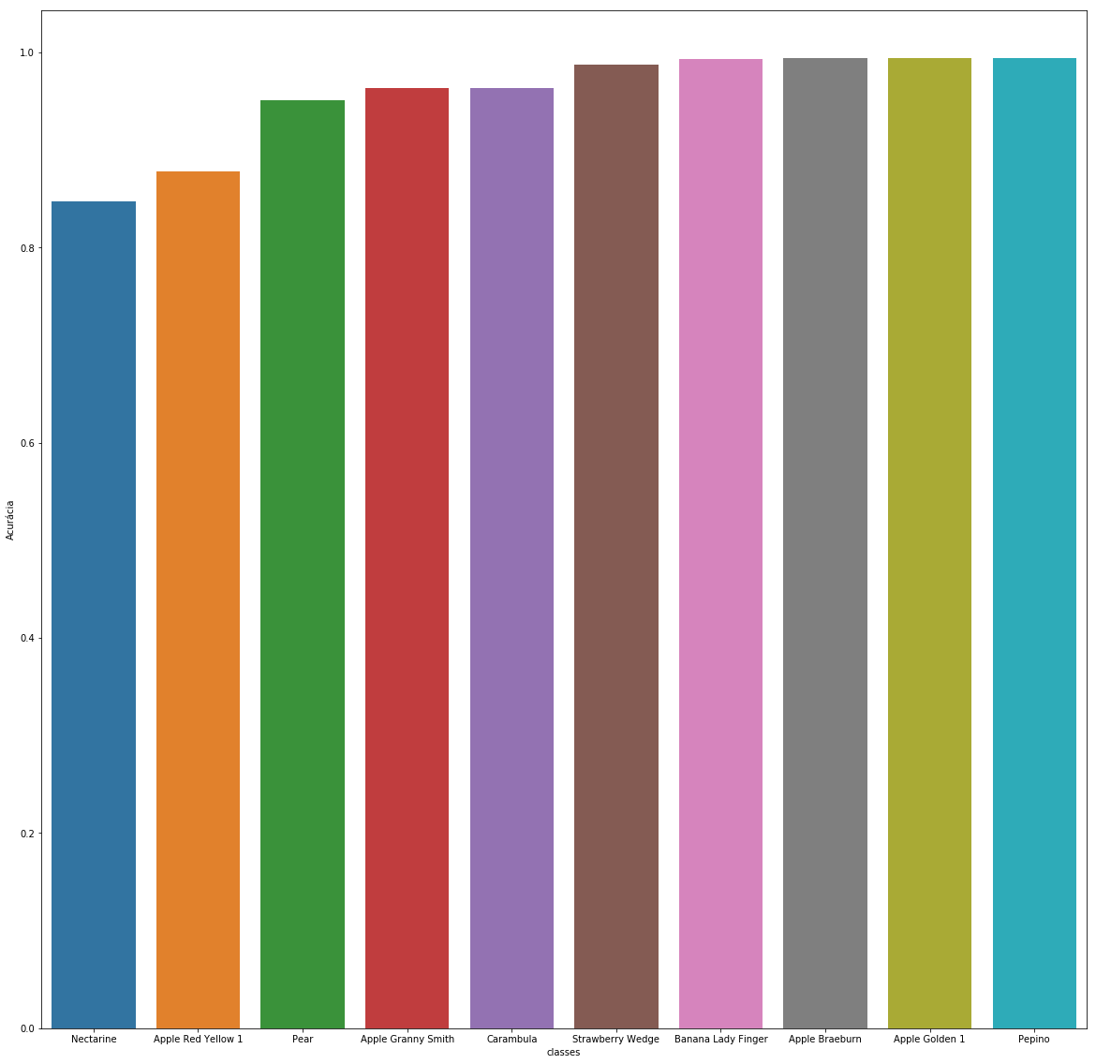
Classes com acurácia < 100%

Slide 18
Oportunidades
Supermercados
Acessibilidade

Slide 19
_obrigado ;-)

